Slide 1
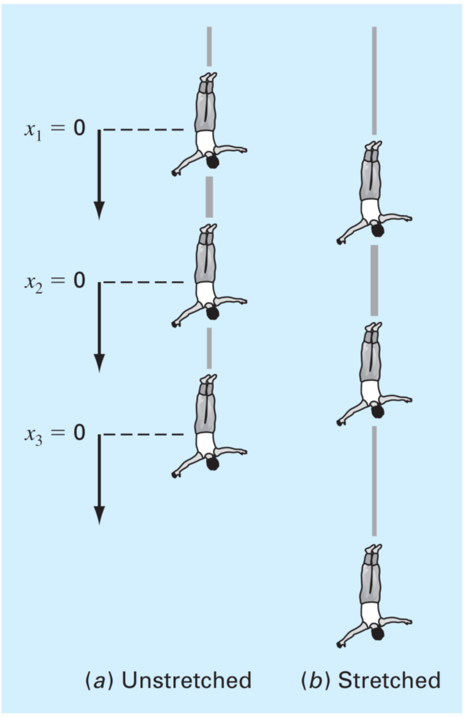

Slide 2
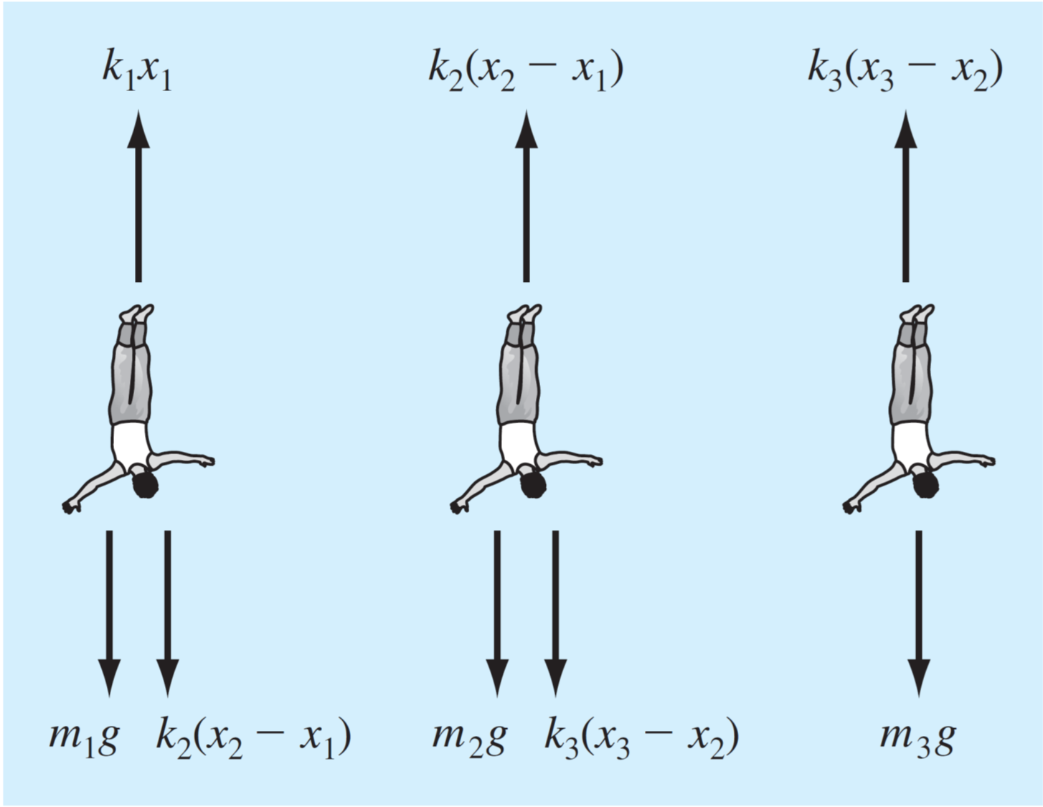

Slide 3
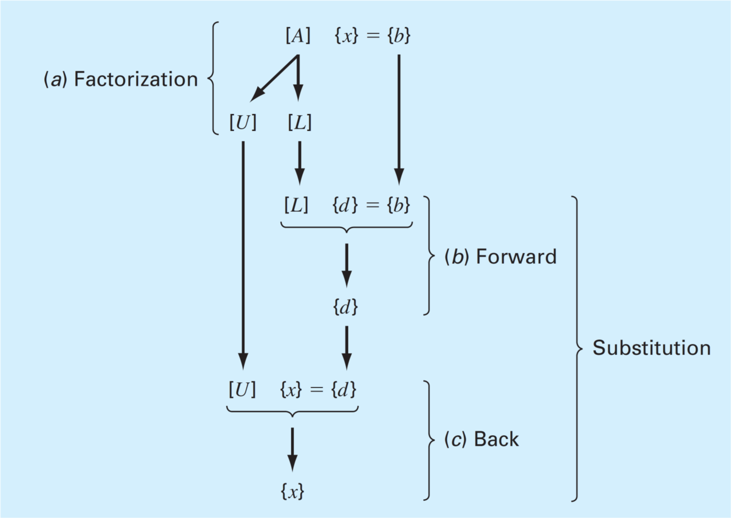


$\{x\text{\}}\text{ = }\{y$}
$\{y$}

Slide 4
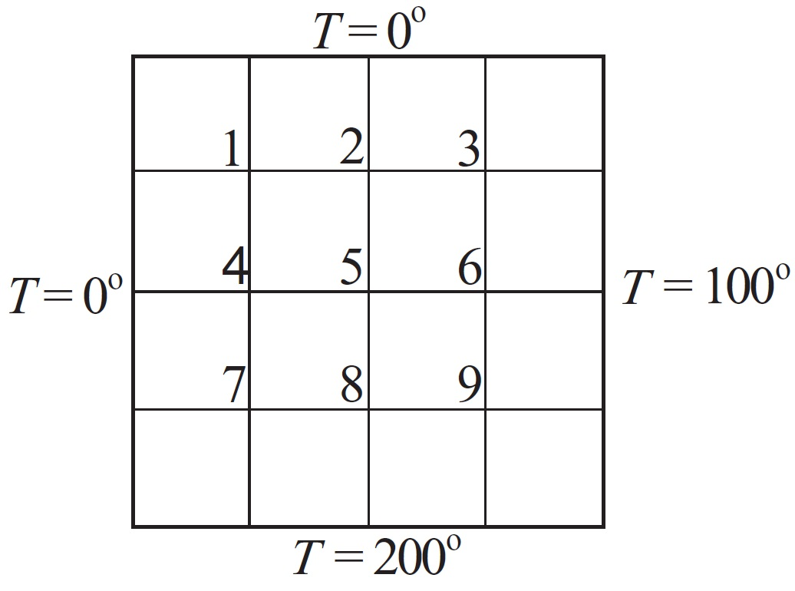











$$x$$
$$1,1$$
$$1,2$$
$$1,3$$
$$y$$
$$2,1$$
$$2,2$$
$$2,3$$
$$3,1$$
$$3,2$$
$$3,3$$

